Slide 1


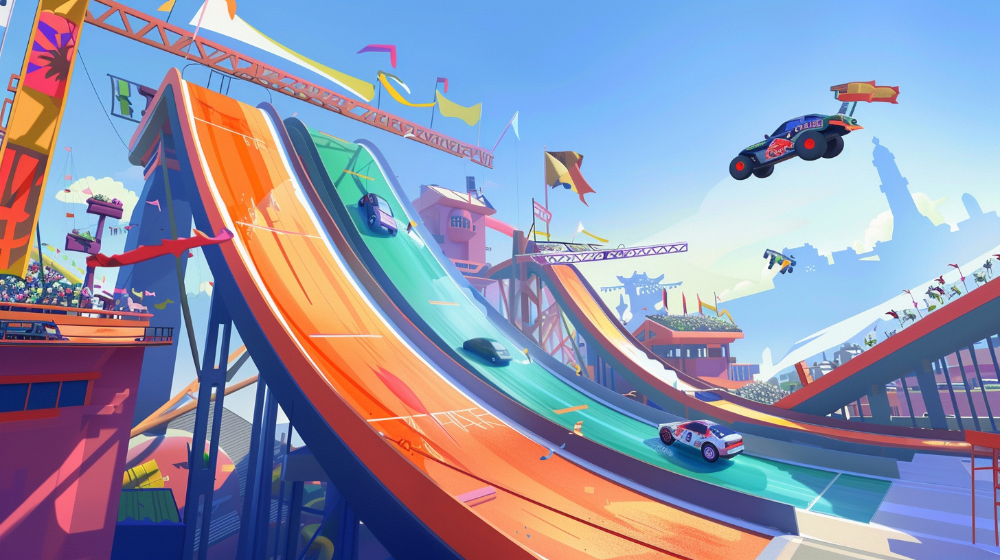





















Сухая - мокрая
Добрая - злая
Грустный - весёлый
Новый-старый
Мягкий -твердый
Большой-маленький
Высокий -низкий
Гладкий-колючий

